Slide 1
ファッションアイテムの カテゴリ分類システム
Dチーム 安井祐介

Slide 2
画像システムの内容

Slide 3
概要
衣服のデータラベルとして
『トップス』・『ボトムス』・『靴』の３値分類
を行う画像認識システムを構築
背景
・メルカリデータセットの公開…
Eコマースへのシステム構築の可能性を模索
・実利用での不便…
自分で出品した際の手間を思い出し削減できないか思案

Slide 4



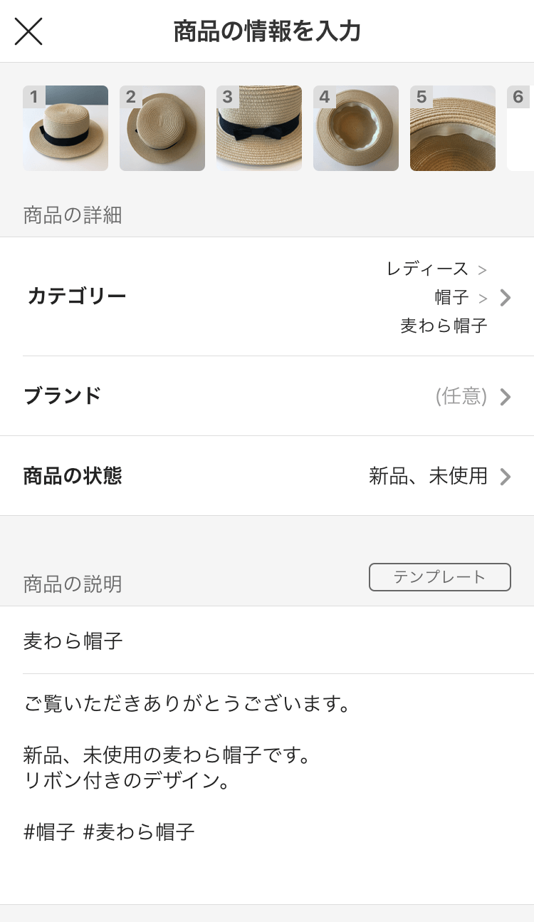
ユーザーと利用シーン
出品完了…
Eコマースアプリ等の利用者
この手間を
解消したい！！
面倒な入力操作が必要

Slide 5
課題解決イメージ
1.画像を挿入
現在は画像の挿入とカテゴリー入力が
別々に必要となっている
↓
画像挿入時に
カテゴリー分類を自動で行ってくれる
2.自動入力

Slide 6
システムの詳細

Slide 7
システムの全体像
ー
フロー
入力データの挿入
データの分割
画像からデータの読み取り
出品情報確定
ー
要素
カテゴリ
状態
入力画像
個々の商品を認識
各々の
画像作成
ブランド
etc…
ー
補足
出品したいものをまとめて撮ったデータを使用
加工が出来ないように
アプリ内蔵のカメラも開発ー
参考価格を設定するために
・現在の似た商品の相場
・過去の価格からの金額予想
などの要素も付け加えたい
一枚の写真から複数の
出品データがフォーマットになっている状態
商品の認識・分別はYOLOやOpenCVなどを用いて行う。

Slide 8
実現したい機能
ー
フロー
入力データの挿入
データの分割
画像からデータの読み取り
出品情報確定
今回はここの機能を実現したい！
ー
要素
カテゴリ
状態
入力画像
個々の商品を認識
一つだけ商品が映った画像から
「トップス」「ボトムス」「靴」
のいずれかが写っていることを判定する、
部分的カテゴライズの実装
各々の
画像作成
ブランド
etc…
ー
補足

Slide 9
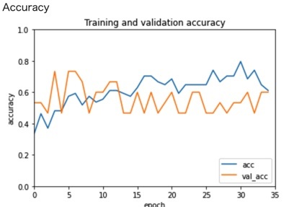
学習の成果
画像数：40-60枚
学習率：0.001
エポック：40
パッチサイズ ：8
画像サイズ ：16
畳み込み層：3層
フィルター：8枚
Dropout：１・２層目に0.2
活性化関数：ReLU関数
Accuracy 62%程度
課題：
◆精度がなかなか上がらない
服は特徴的なものが多いため、このデータ数では新規のものを判定するのが難しかったかもしれない。靴の分類はかなり精度が高くなるが、トップスとボトムスは分類が難しいため、より細かい分類をする必要がある。

